Slide 1
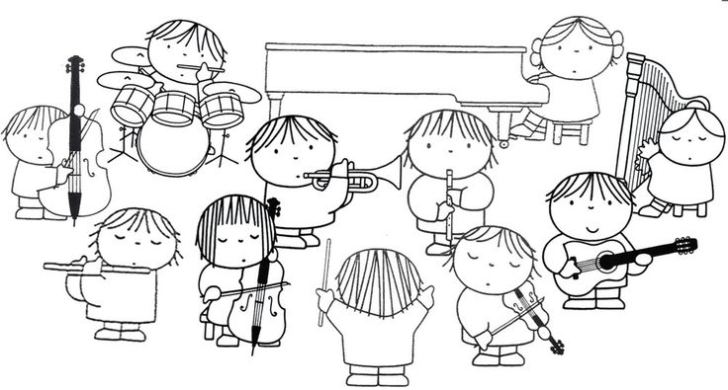
Muzieklessen
Periode 1 | Les 2

Slide 2
Terugblik vorige week
Jullie hebben kennis gemaakt met muziek door woordspin en een aantal muziekspelen
Jullie hebben twee leerdoelen bedacht één over je eigen muzikale leerwens en één over je leerwens voor het houden van muziekactiviteiten met de doelgroep.

Slide 3
Geluiden onthouden
Draai je stoel zodat je met de rug naar me toe zit.
Ga ontspannen op je stoel zitten en sluit de ogen zorgvuldig zodat je niets ziet en je volledig kunt concentreren op deze luister-oefening.
Ik maak dan een aantal verschillende geluiden
Luister naar de 6 geluiden. Onthoud wat je hoort én onthoud de volgorde waarin je de geluiden hoort. Succes!

Slide 4
De grote luisterquiz
Jullie horen het fragment ‘Jailhouse Rock’ Wie is de zanger?
Nummer van Bob Marley. Hoe heet deze muzieksoort?
Jullie luisteren naar een opname van Sirtaki, uit welk land komt deze muziek?
‘I like to be in America’, uit welke musical komt dit lied?
Dit lied komt ook uit een musical, welke?
Opname van een Spaanse groep (gitaar en zang) Wat voor dans kun je daarop uitvoeren?
Opname van ‘Eine kleine nachtmusik’ Wie is de componist?
Opname van Scandinavische groep. Hoe heten ze?
Muziek van Rimsky-Korsakov. Welk dier wordt met dit stuk uitgebeeld?
Jullie luisteren naar ‘Opzij, opzij, opzij’ Hoe heet de zanger?
Jullie horen een ‘tune’. Welk programma begint met deze tune?
‘La flute Indienne’

Slide 5
Muziekvragenquiz
Wat was de meest verkochte hit van vorig jaar? Noem titel en groep
Voor hoeveel verkochte singles krijgt iemand een gouden plaat in Nederland?
Hoeveel weken staat een single gemiddeld in de top 10?
Waarom bestaan er hitlijsten? (geef zoveel mogelijk redenen)
Hoeveel verdient een muziekhandelaar aan een cd van €20,-?
Hoeveel krijgt een groep of zanger van iedere verkochte cd?
Wat is een ‘illegale’ cd?
Hoeveel krijgt een Nederlandse groep gemiddeld voor een optreden?
Hoeveel krijgt een DJ per avond?
Noem drie Nederlandse zangers van populaire muziek.

Slide 6
Liedjes zingen en koorleden werven
Allemaal kies je een liedje uit en deze ga je zingen door elkaar.
Probeer de anderen mee te krijgen met jouw lied.
Degene die de grootste groep meezingers krijgt ‘wint’.

Slide 7
Terug naar de toetsing:
Naast de muzieklessen gaan jullie bezig met de volgende onderdelen:
De individuele opdracht (het samenstellen van een Muzisch activiteitenboek)
Het bijhouden van je logboek (laten zien in week 5)
Het voorbereiden, uitvoeren en evalueren van een eigen muziekactiviteit

Slide 8
Voorblad ‘Muzisch activiteitenboek’
Jullie gaan een voorblad maken voor jullie ‘Muzisch activiteitenboek’
Ook ga je brainstormen welke muziekactiviteiten je in je boek gaat uitwerken.

Slide 9

Logboek bijwerken
Les 2 (18-09-2017)
Beschrijf kort wat je in de les hebt gedaan
Met wie heb je samengewerkt
Hoe heb je de les ervaren
Wat vond je prettig / minder prettig
Hoe heb je aan je leerdoelen gewerkt

Slide 10
Zingende afsluiting van deze les
We sluiten weer af met het zingen van een lekkere meezinger
De klas kiest uit de volgende meezingers:
Vijftien miljoen mensen - Fluitsma & van Thijn
Geef mij nu je angst - Guus Meeuwis
Ik wil met je lachen - Guus Meeuwis
Niet of nooit geweest - Acda en de Munnik
Verder maken jullie met elkaar alvast een keuze voor een liedje voor de volgende les.

